Slide 1
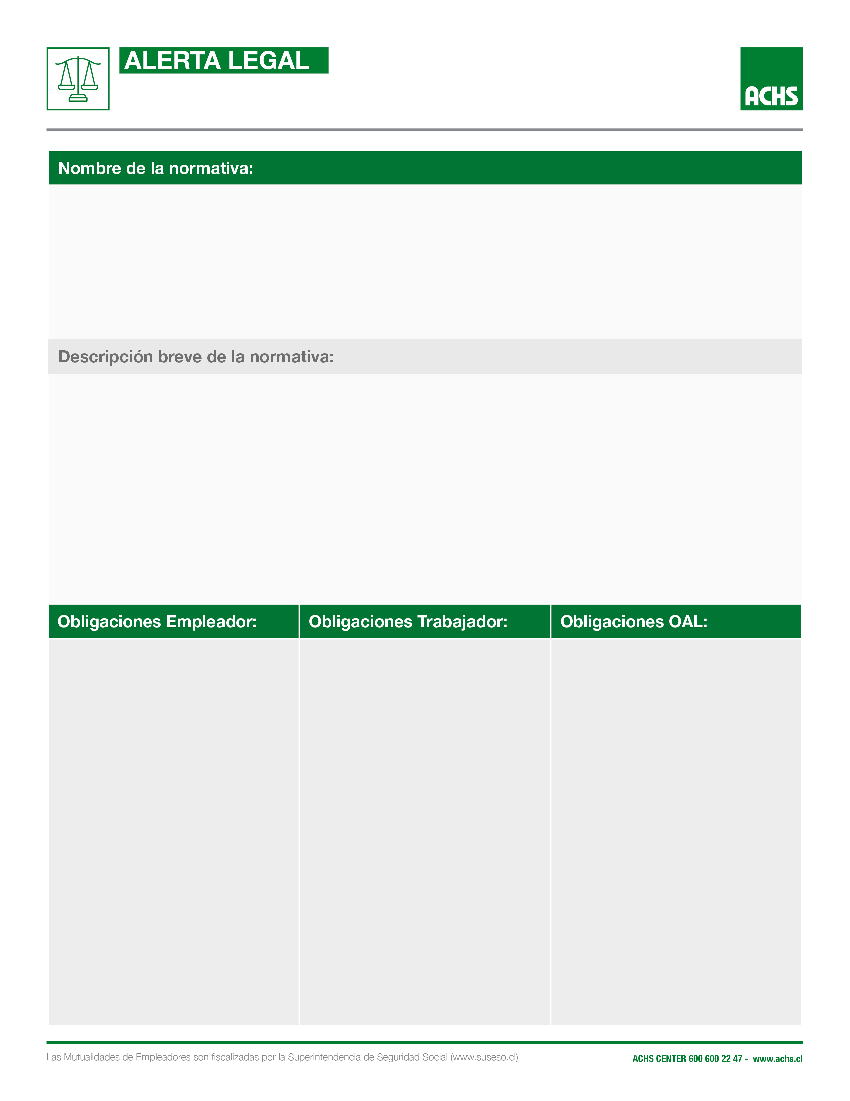
Circular 3807
Aplicación de la causal de presentación fuera de plazo respecto de licencias médicas de pre y post natal. Instruye lo que indica.
La Superintendencia de Seguridad Social ha resuelto que tratándose del reposo asociado a la protección de la maternidad, existen circunstancias que deben ser calificadas como causales de fuerza mayor o caso fortuito, que impiden que la trabajadora presente la licencia médica dentro del plazo reglamentario, y que justifican el atraso en la tramitación de las mismas, correspondiendo admitir a tramitación las licencias médicas de pre y postnatal presentadas fuera de plazo por la trabajadora, en los términos que la Circular detalla.
-
-
-

Slide 2
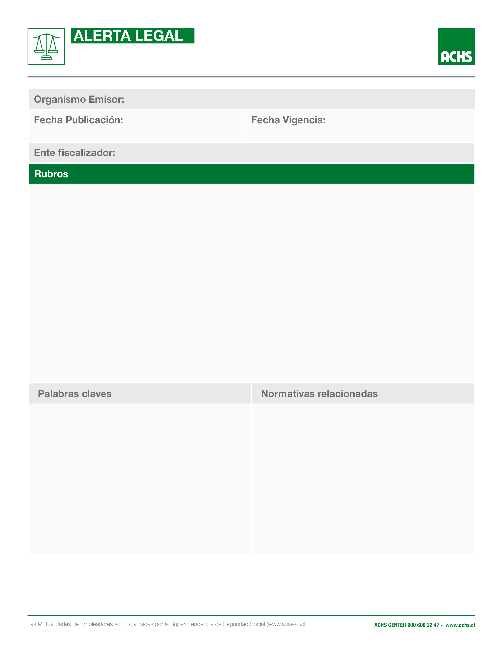
Circular 3807
Superintendencia de Seguridad Social
08-03-2024
08-03-2024
COMPIN
Agricultura, Ganadería, Caza y Silvicultura
Pesca
Explotación de Minas y Canteras
Industrias Manufactureras
Suministro de Electricidad, Gas y Agua
Construcción
Comercio al por mayor y menor; Rep. Veh. Automotores/Enseres Domésticos
Hoteles y Restaurantes
Transporte, Almacenamiento y Comunicaciones
Intermediación Financiera
Actividades Inmobiliarias, Empresariales y de Alquiler
Administración Pública y Defensa; Planes de Seguridad Social de Afiliación Obligatoria
Enseñanza
Servicios Sociales y de Salud
Otras Actividades de Servicios Comunitarios, Sociales y Personales
Consejo de Administración de Edificios y Condominios
Licencia médica
Descanso post natal
Presentación fuera de plazo
Caso fortuito
Fuerza mayor
Protección de la maternidad
Art. 54 del D.S. 3, de 1984, del Ministerio de Salud
Art. 194 del Código del Trabajo
Conoce más

